Slide 1
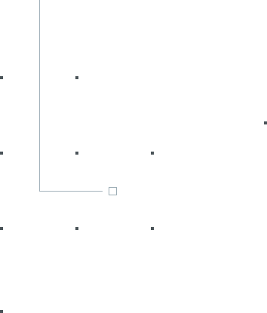
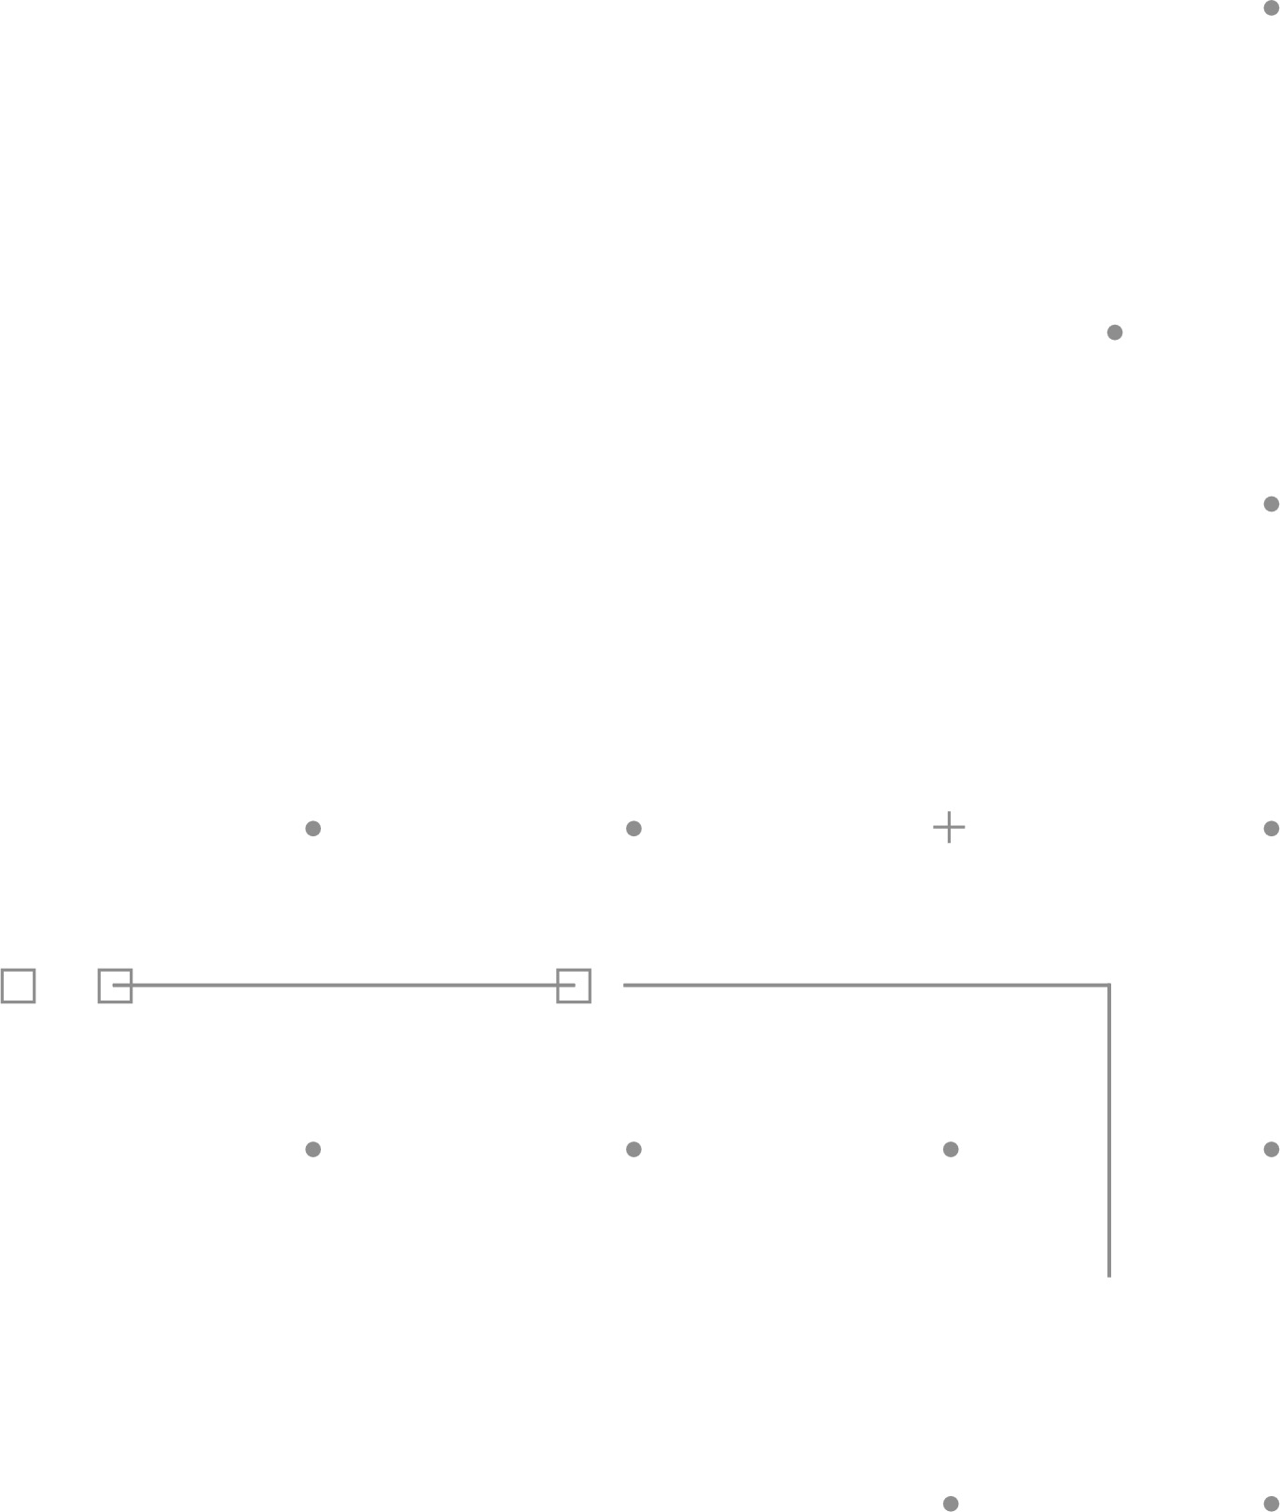
JAVA WEB - 2
MÓDULO 5

Slide 2
AGENDA
1
JPA – ATRIBUTOS DE REFERENCIA
2
JPA – DATAS
3
LIGANDO COM O FRONT
4
DESCANSO

Slide 3
1. JPA -
ATRIBUTOS DE REFERÊNCIA

Slide 4
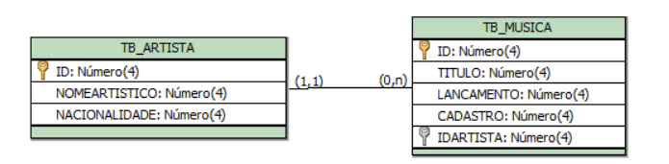
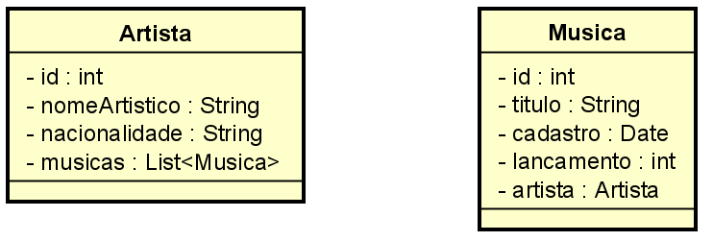
JPA – ATRIBUTOS DE REFERÊNCIA
Vamos relembrar com base nos nossos diagramas:

Slide 5

JPA – ATRIBUTOS DE REFERÊNCIA
Então agora...... “VOCÊ PROGRAMA”!!!!
Vamos começar criando a nossa
Model: Musica

Slide 6
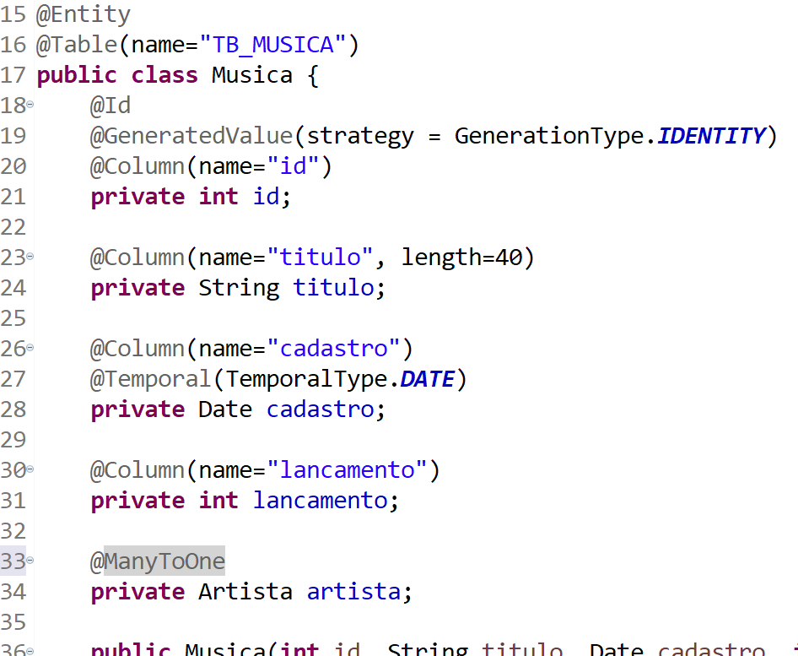
JPA – ATRIBUTOS DE REFERÊNCIA
Agora a classe Model “Musica”.

Slide 7
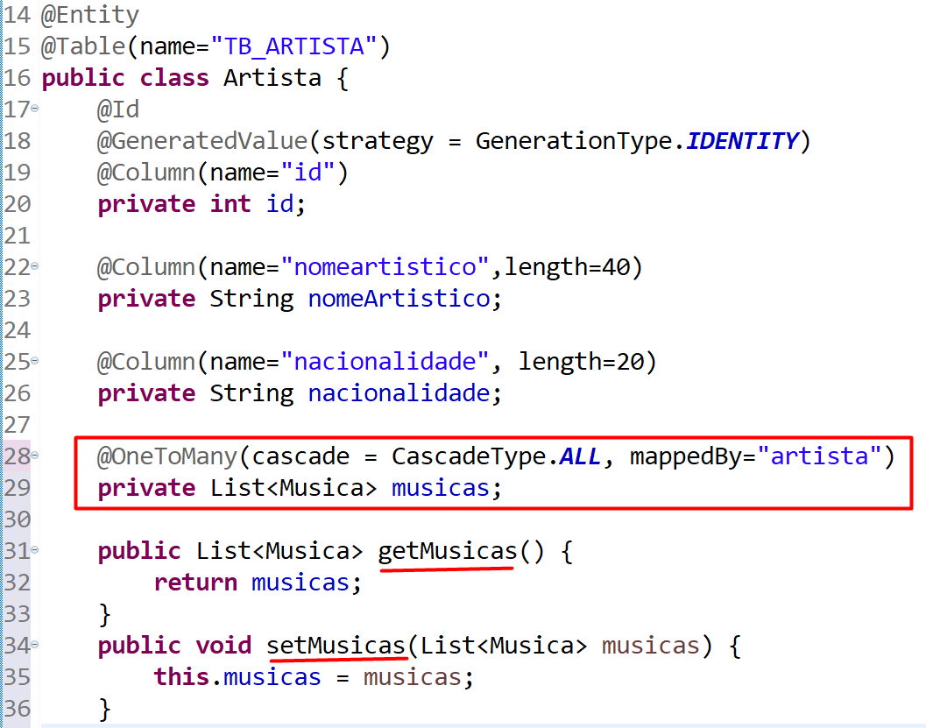
JPA – ATRIBUTOS DE REFERÊNCIA
Agora vamos alterar a model Artista, conforme abaixo:

Slide 8
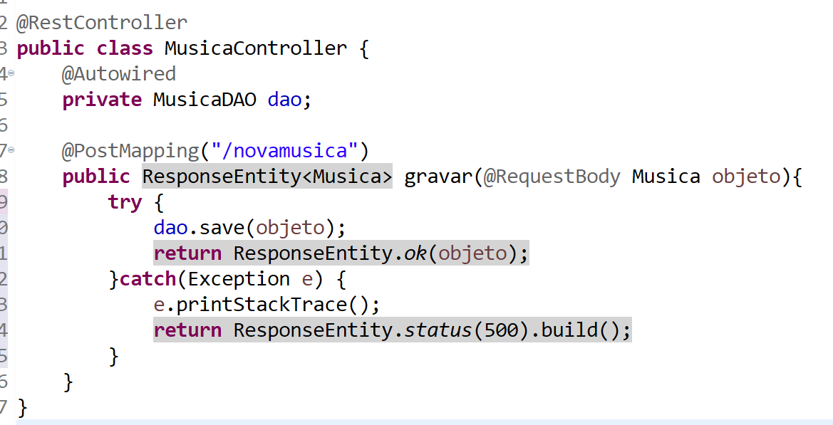
JPA – ATRIBUTOS DE REFERÊNCIA
Agora crie a interface MusicaDAO e posteriormente a classe MusicaController conforme abaixo:

Slide 9
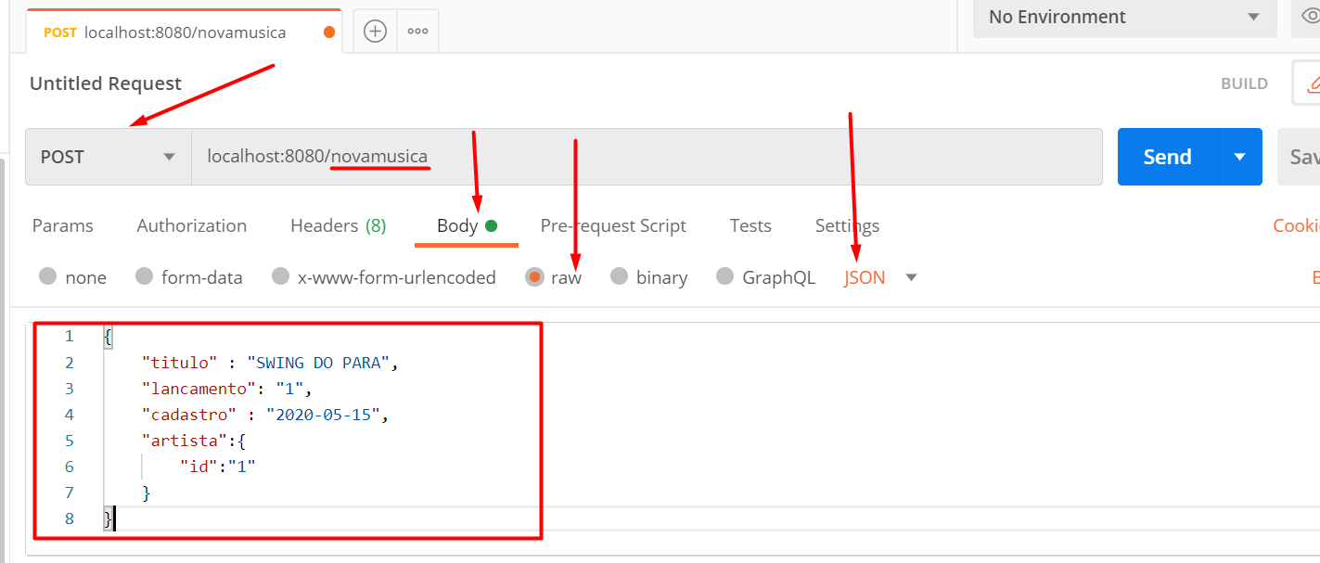
JPA – ATRIBUTOS DE REFERÊNCIA
Vamos para o Postman, talvez você tenha que ajustar colunas do seu banco de dados.

Slide 10
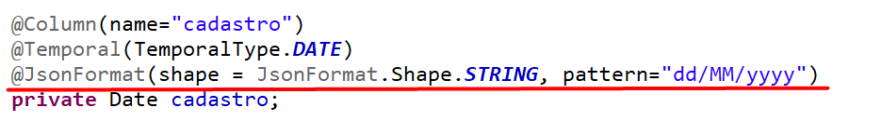
JPA – ATRIBUTOS DE REFERÊNCIA
Vamos melhorar esse formato da data, vamos para a model Artista e realize a seguinte alteração:

Slide 11
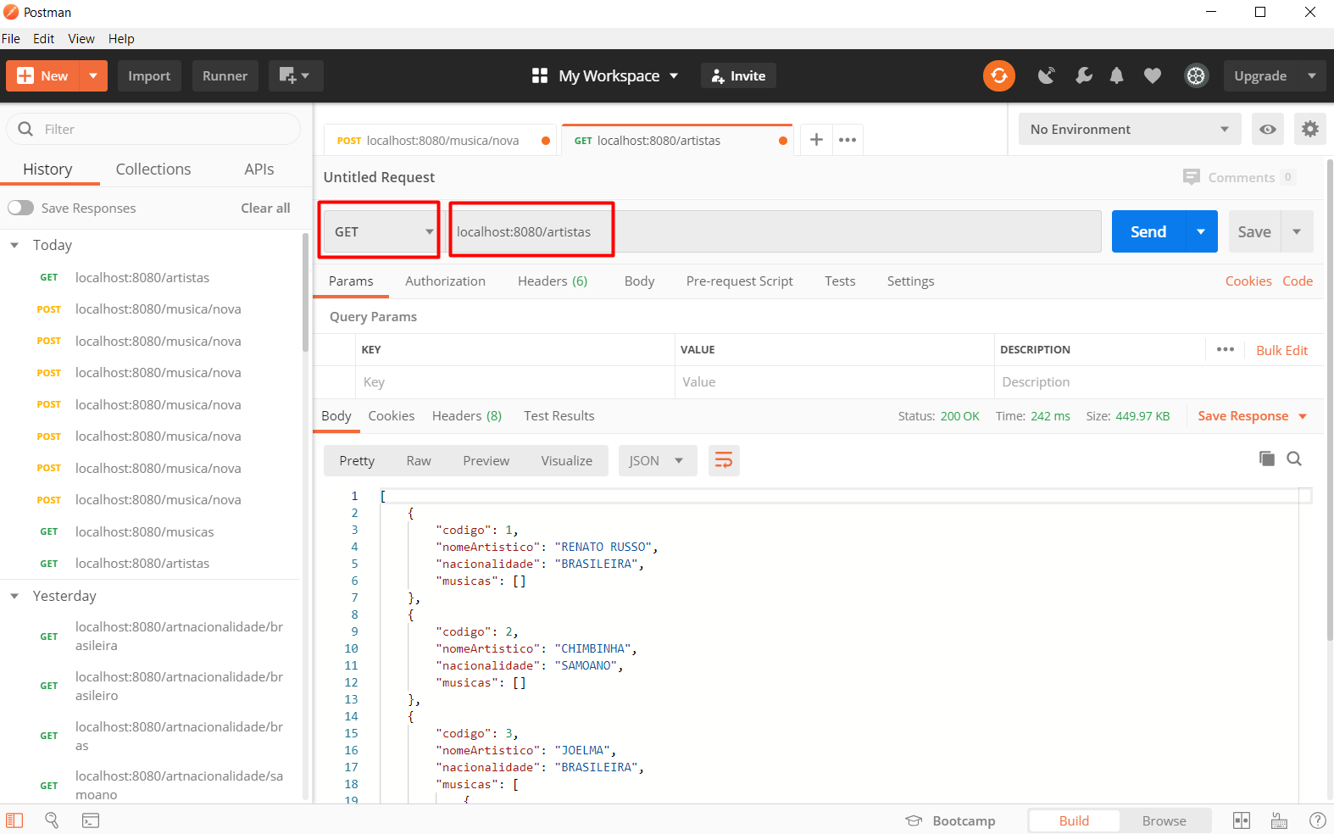
JPA – ATRIBUTOS DE REFERÊNCIA
Vamos para o Postman, adicione uma guia GET e teste conforme abaixo (repare na recursão do resultado):

Slide 12
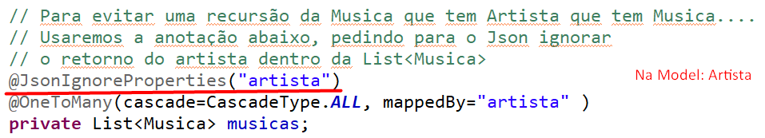
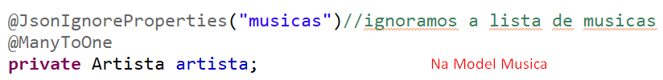
JPA – ATRIBUTOS DE REFERÊNCIA
Vamos ajustar algumas annotations para evitar essa recursão sem fim.... Após conclui-las teste novamente no Postman...

Slide 13
JPA – DESCANSO
Acrescente na controller MusicaController, os seguintes métodos:
Retornar todas as músicas
Retornar uma música, através do seu código

Slide 14
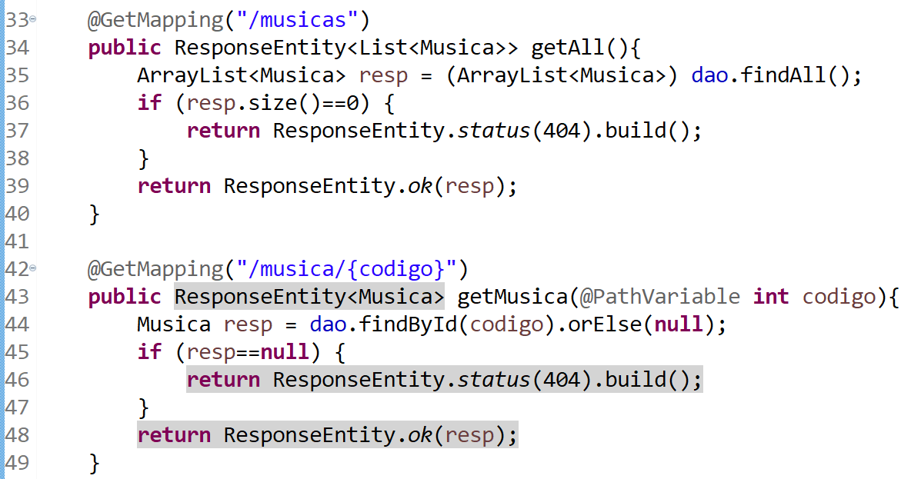
JPA – DESCANSO (SOLUÇÃO)
Retornar todas as músicas

Slide 15

DÚVIDAS….

Slide 16



REFERÊNCIAS BIBLIOGRÁFICAS
Aprendendo Java
Niemeyer & Kundsen, Editora Campos

Slide 17
3. LIGANDO
COM O FRONT

Slide 18
LIGANDO COM O FRONT
Vamos verificar três sites:
https://www.w3schools.com/
e
https://getbootstrap.com/
e
https://layoutit.com/

Slide 19
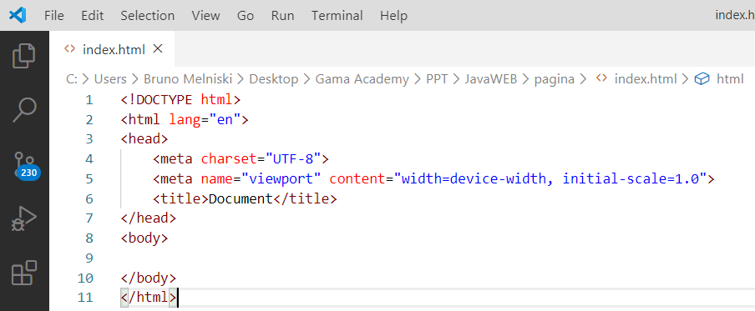
LIGANDO COM O FRONT
Abra o Visual Studio Code
Crie um novo arquivo, e salve-o em uma nova pasta como “index.html”
Inicialize o código html5, conforme abaixo:

Slide 20
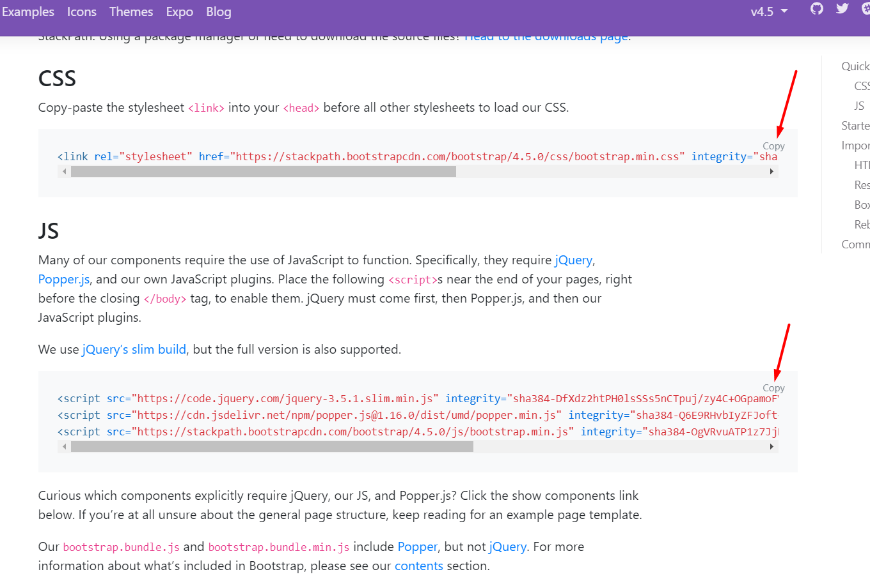
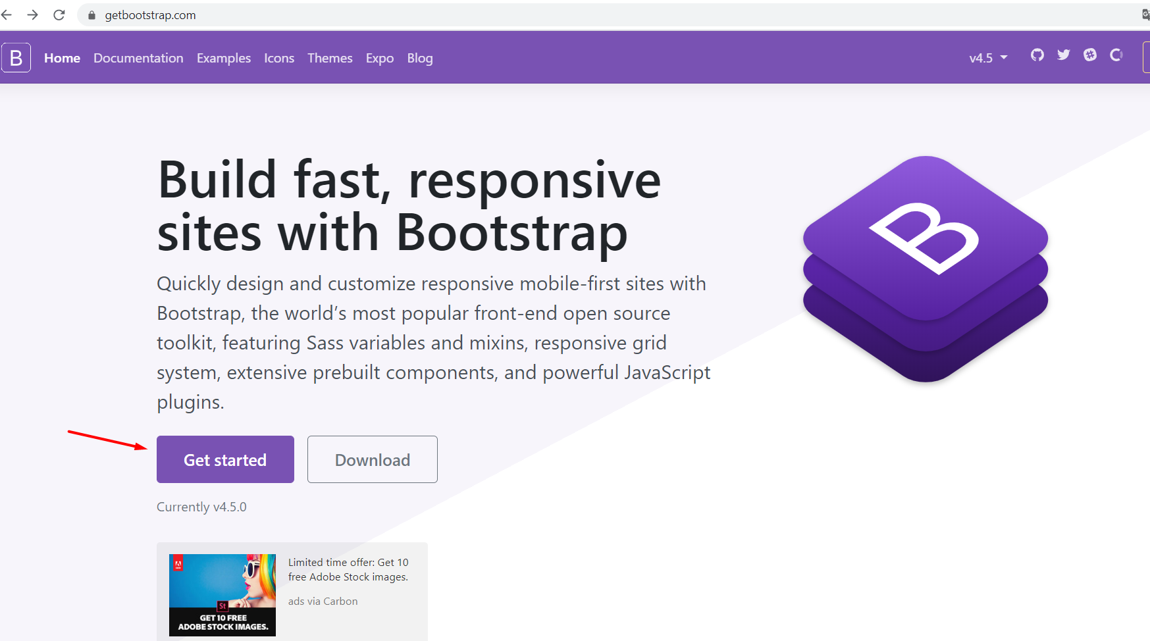
LIGANDO COM O FRONT
Acesse o site: https://getbootstrap.com/, e copie os códigos conforme abaixo:

Slide 21
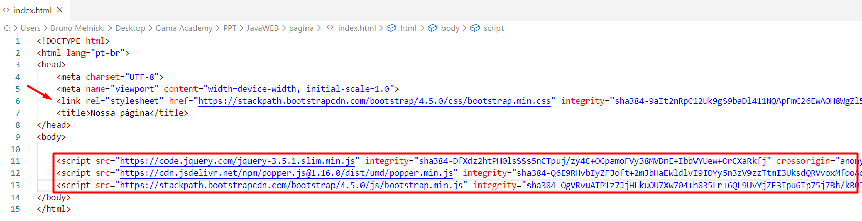
LIGANDO COM O FRONT
Nossa página ficaria assim:

Slide 22
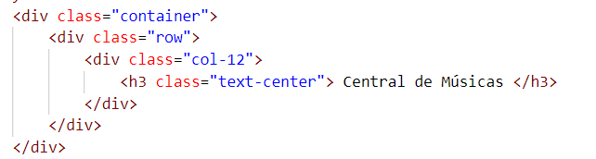
LIGANDO COM O FRONT
Agora acrescente o código abaixo dentro da tag <body>:

Slide 23
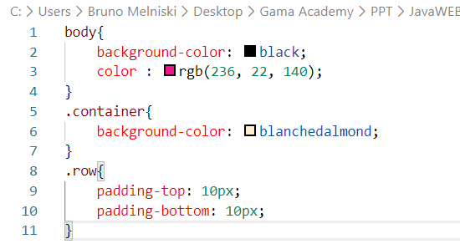
LIGANDO COM O FRONT
Agora vamos criar o nosso estilo.css, insira um novo arquivo e salve-o como “estilo.css” no mesmo diretório da página index.html, insira os seguintes códigos:

Slide 24
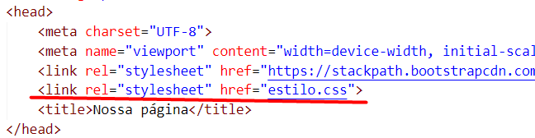
LIGANDO COM O FRONT
No arquivo “index.html”, adicionaremos o nosso estilo, através da seguinte linha:

Slide 25
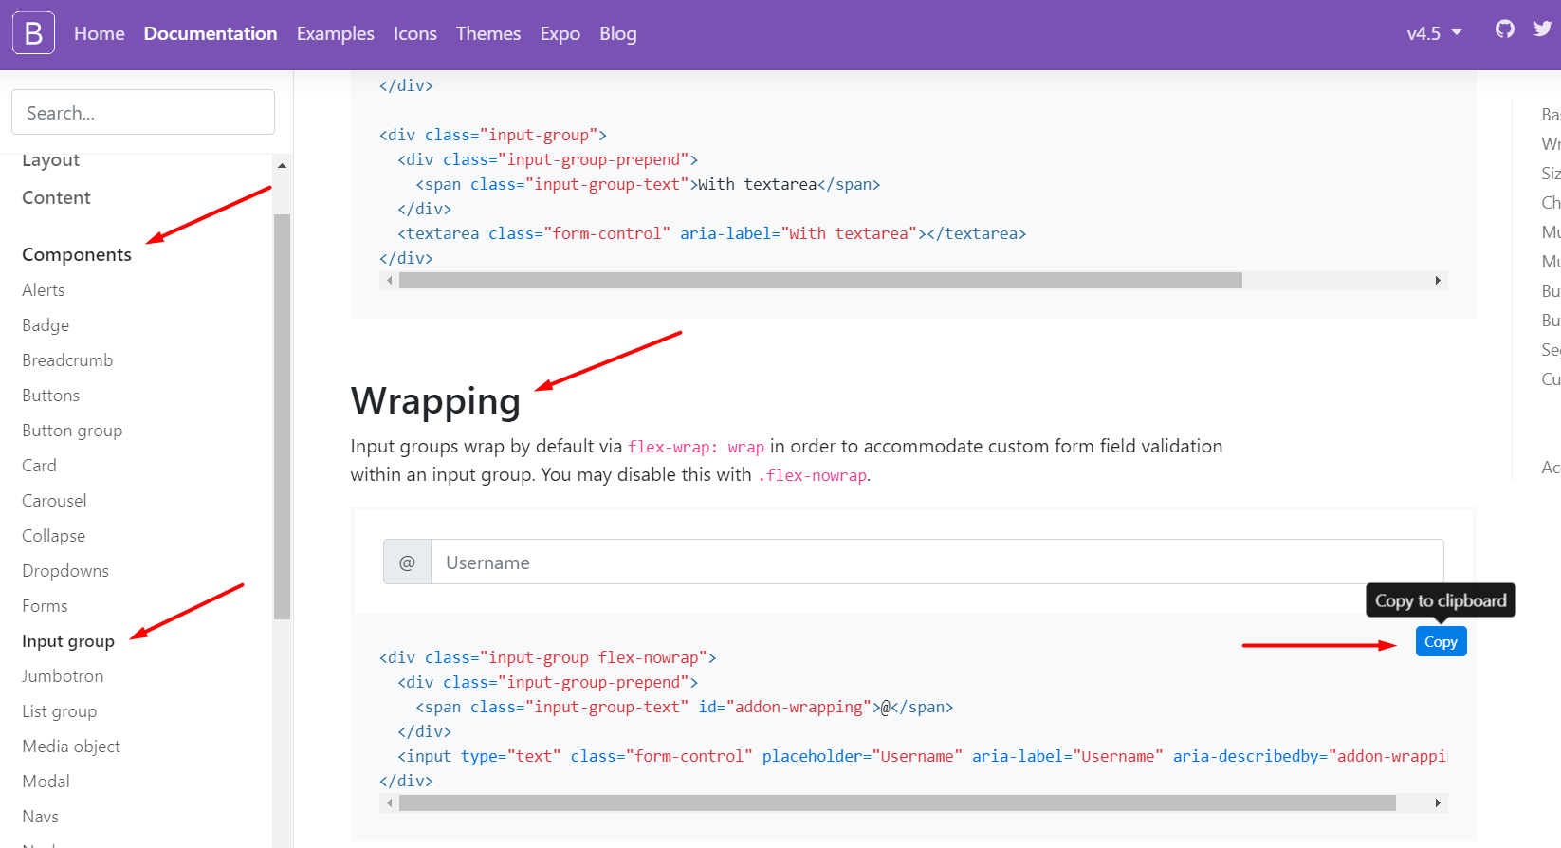
LIGANDO COM O FRONT
Vamos voltar ao site do Bootstrap:

Slide 26
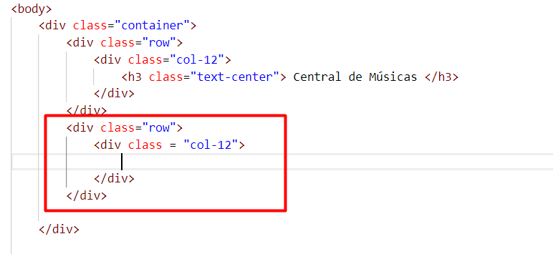
LIGANDO COM O FRONT
E agora no “index.html”, vamos preparar para receber o código copiado:

Slide 27
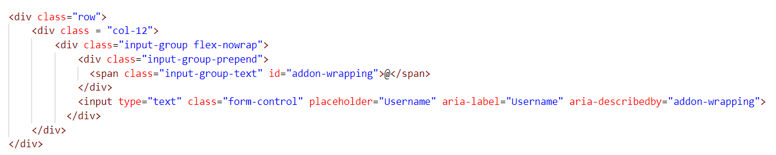
LIGANDO COM O FRONT
E agora colamos o código:

Slide 28
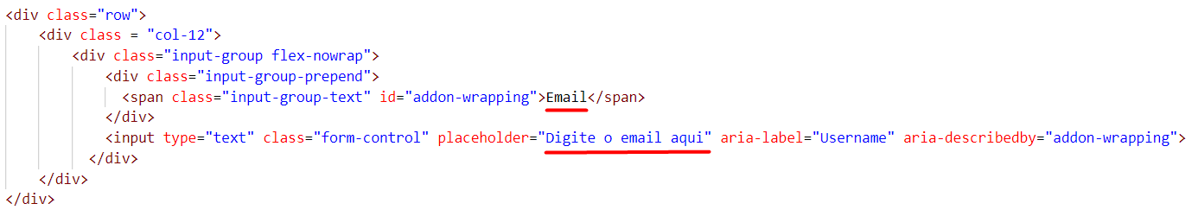
LIGANDO COM O FRONT
Podemos configurar alguns recursos conforme nossa aplicação requer:

Slide 29
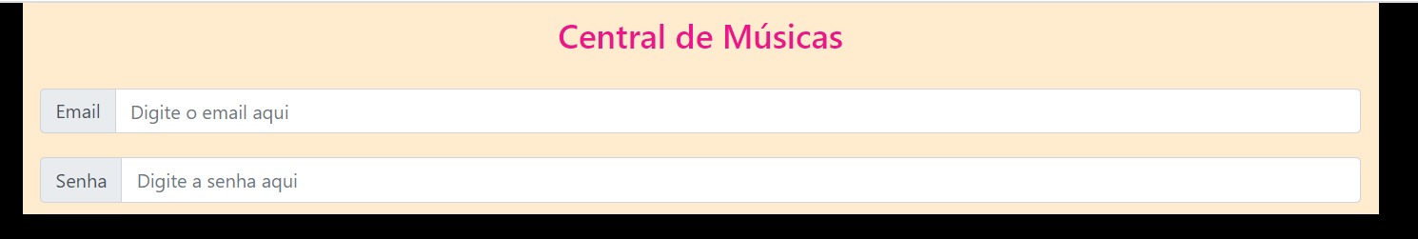
LIGANDO COM O FRONT
Gere a entrada da senha para que fique assim:

Slide 30
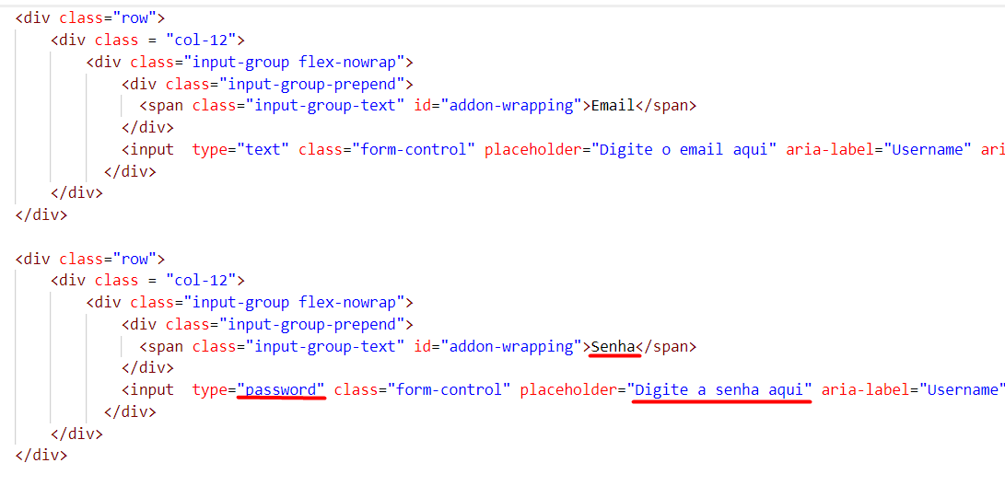
LIGANDO COM O FRONT
Altere para que o código identifique os inputs com um id:

Slide 31
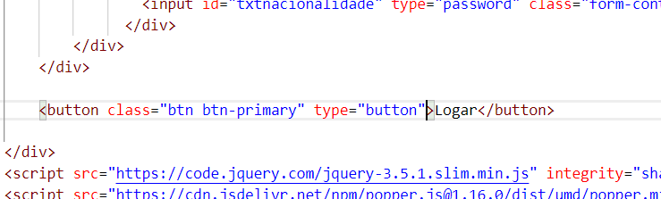
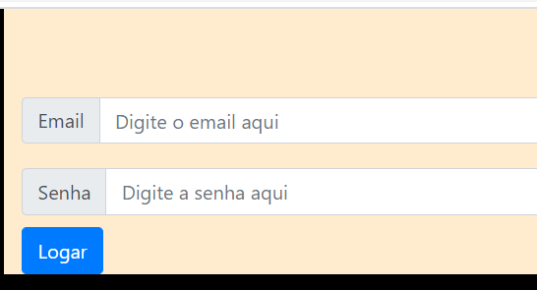
LIGANDO COM O FRONT
Volte para o site do bootstrap e copie o código para um botão, conforme abaixo:

Slide 32
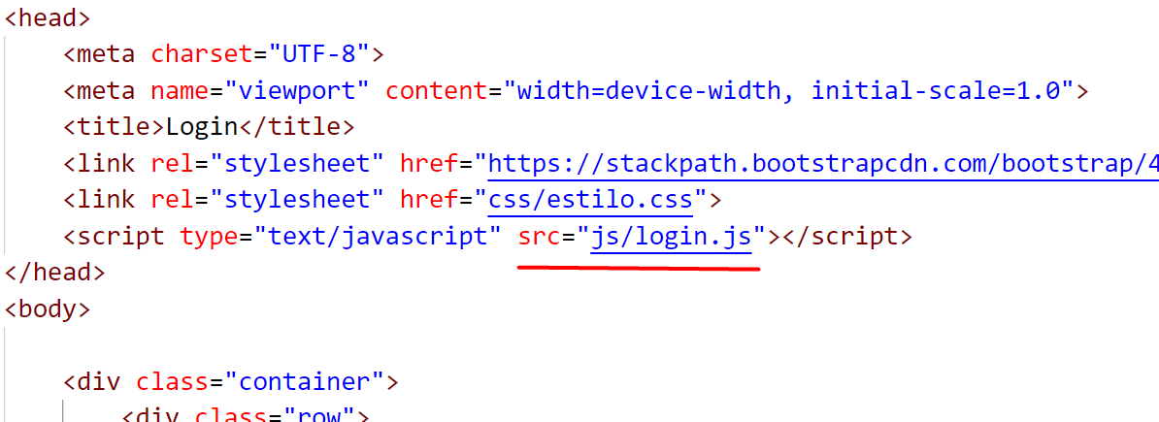
LIGANDO COM O FRONT
Crie um arquivo “login.js” dentro do diretório da sua pagina index.html, e digite o código abaixo na página:

Slide 33
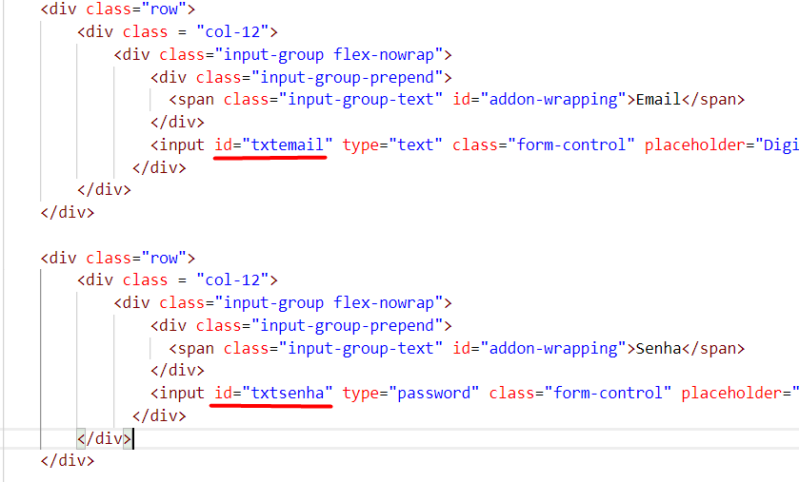
LIGANDO COM O FRONT
Vamos definir os id´s para os input´s, conforme abaixo:

Slide 34
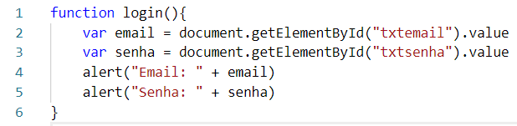
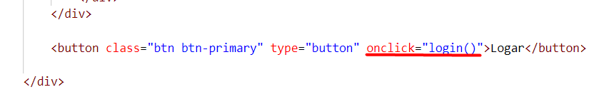
LIGANDO COM O FRONT
Dentro do arquivo “login.js” digite:
E acrescente no seu botão a chamada para esta função, em seguida teste a sua página:

Slide 35
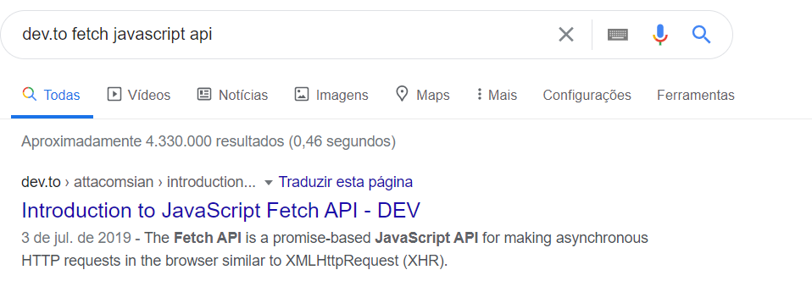
LIGANDO COM O FRONT
Vamos conhecer uma nova API, digite no Google conforme abaixo:

Slide 36
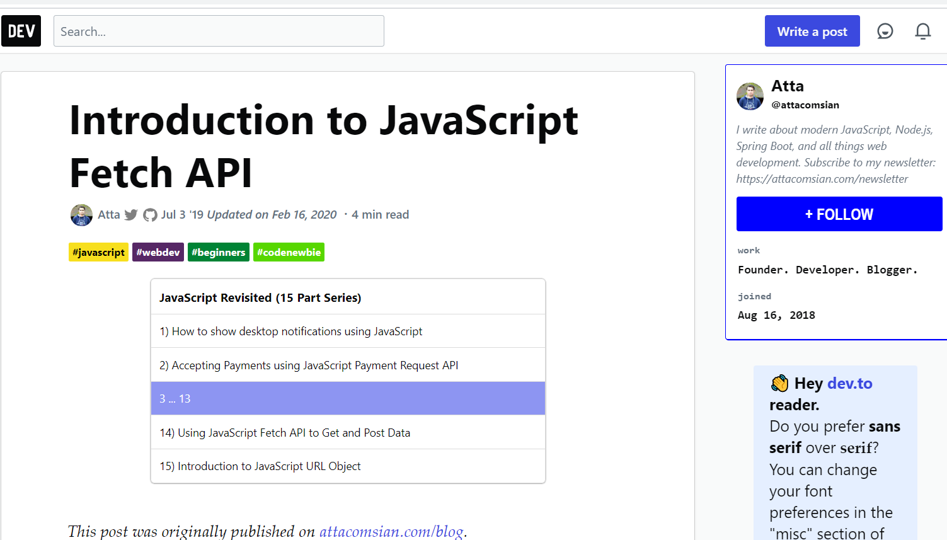
LIGANDO COM O FRONT
Vamos conhecer uma nova API, digite no Google conforme abaixo:

Slide 37
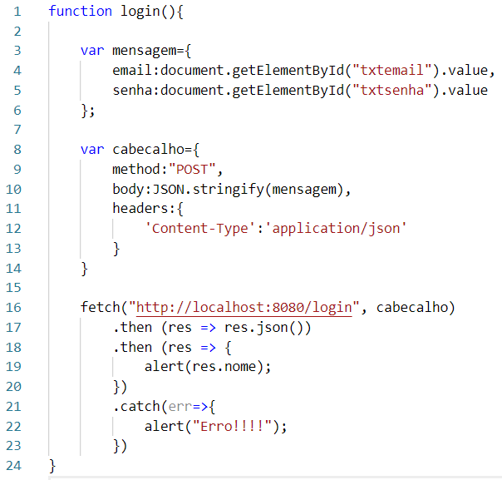
LIGANDO COM O FRONT
Voltando ao arquivo “funcoes.js”,
digite o código ao lado e teste
sua página.

Slide 38
LIGANDO COM O FRONT
Bora, fazer o nosso sistema logar... Vamos criar novos arquivos...
1º Crie um diretório “images” dentro do diretório onde está usa página, e insira nela algumas fotos para os usuários.
2º Relacione estas imagens com o campo “foto” dos usuários que estão cadastrados no banco de dados.
3º Crie o arquivo usuario.html, e digite o seguinte código:

Slide 39
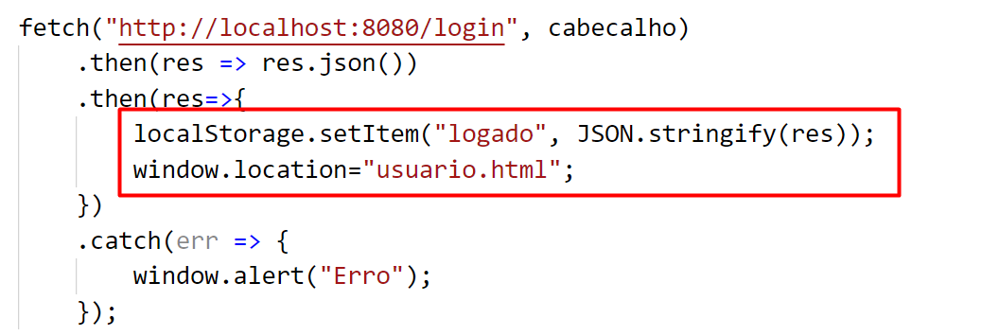
LIGANDO COM O FRONT
Vamos começar atualizando o nosso Login:

Slide 40
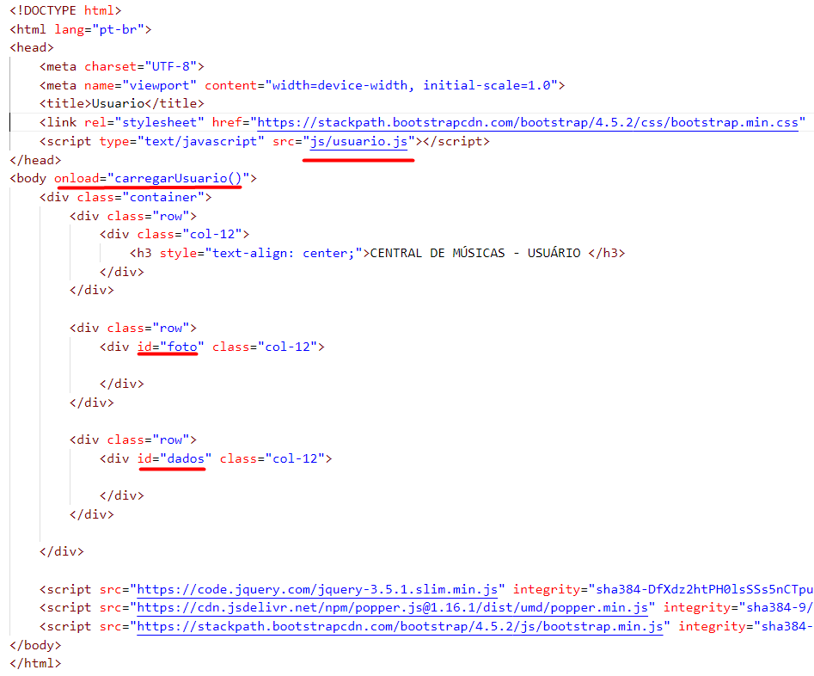
LIGANDO COM O FRONT
Usuario.html

Slide 41
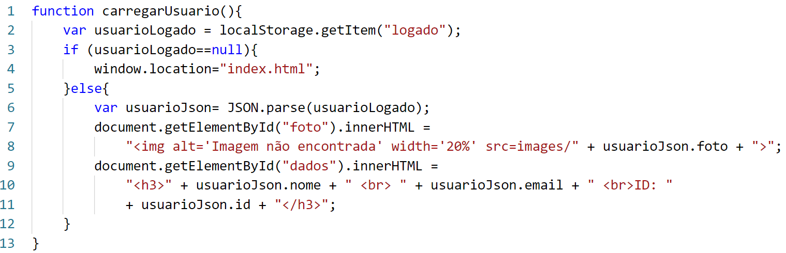
LIGANDO COM O FRONT
Usuario.js

Slide 42
LIGANDO COM O FRONT
Vamos apresentar na tela usuário, as musicas lançamentos ou não, para isso realizaremos as seguintes mudanças no código da pagina “usuario.html”

Slide 43
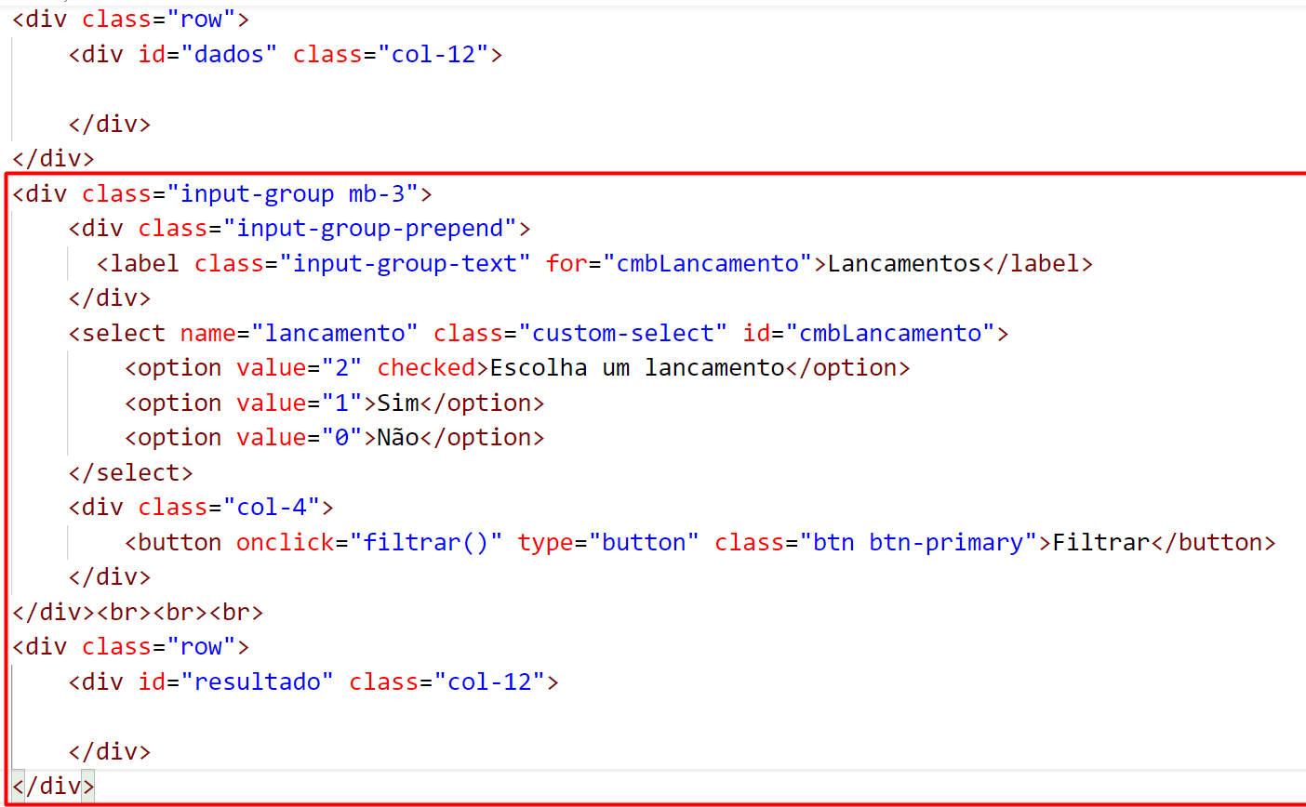
LIGANDO COM O FRONT

Slide 44
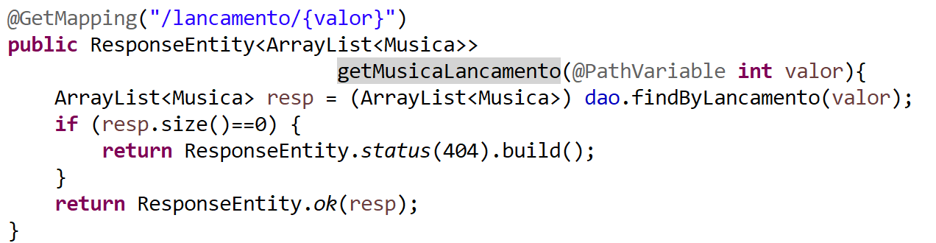
LIGANDO COM O FRONT
Agora vamos para o back end, precisaremos criar no MusicaDAO:
No MusicaController:

Slide 45
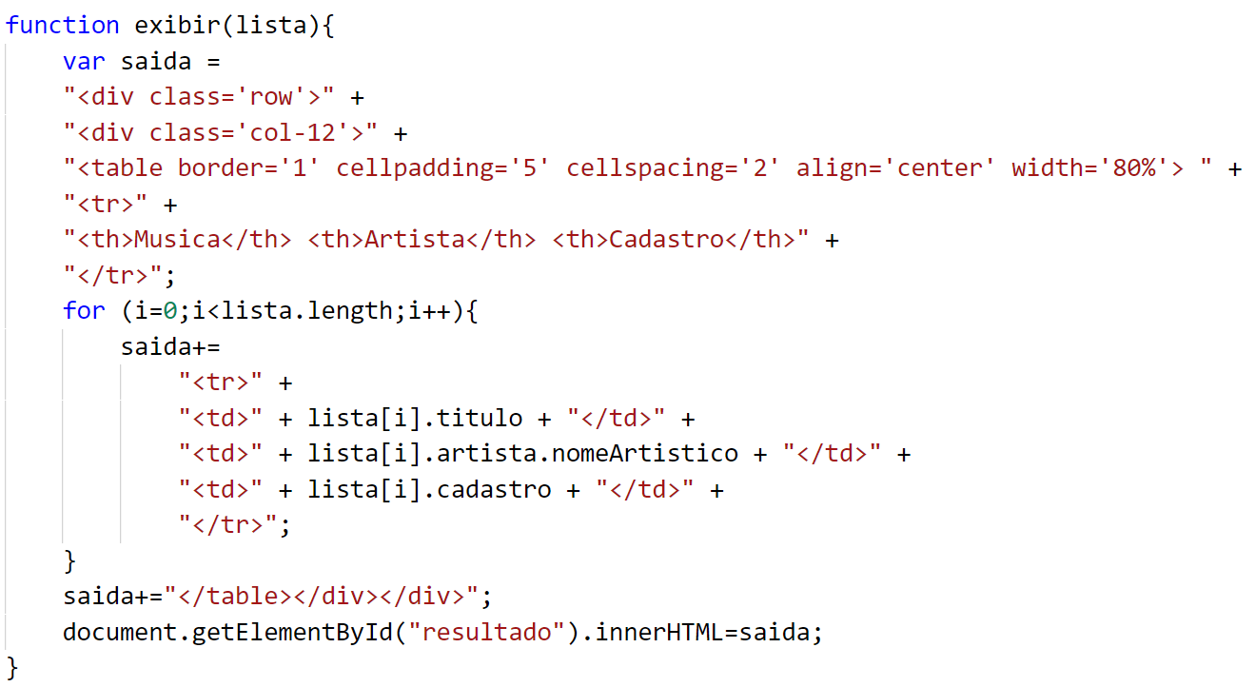
LIGANDO COM O FRONT
Agora vamos para o arquivo “usuario.js” e vamos acrescentar duas funções:

Slide 46
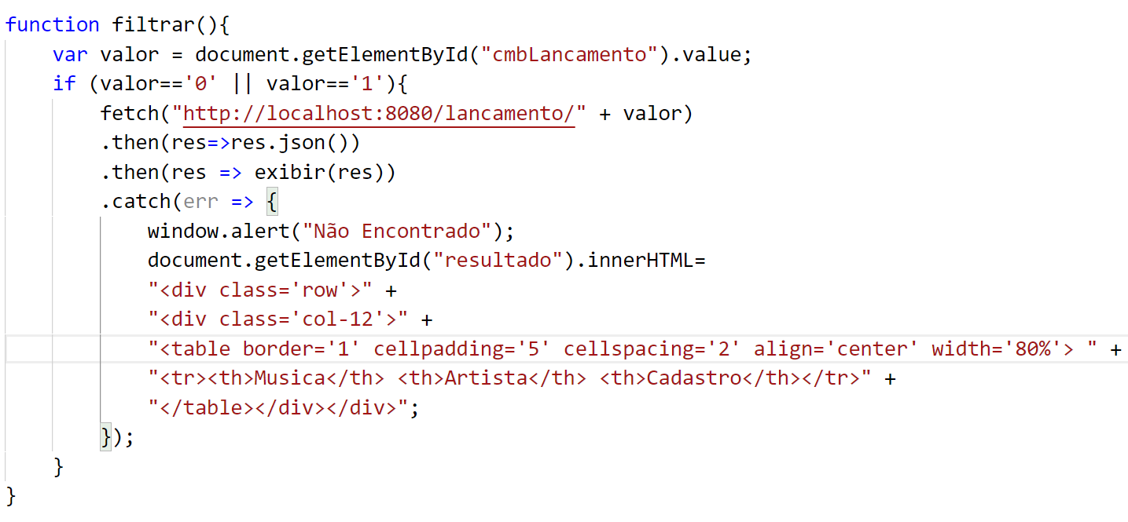
LIGANDO COM O FRONT
Segunda função:

Slide 47
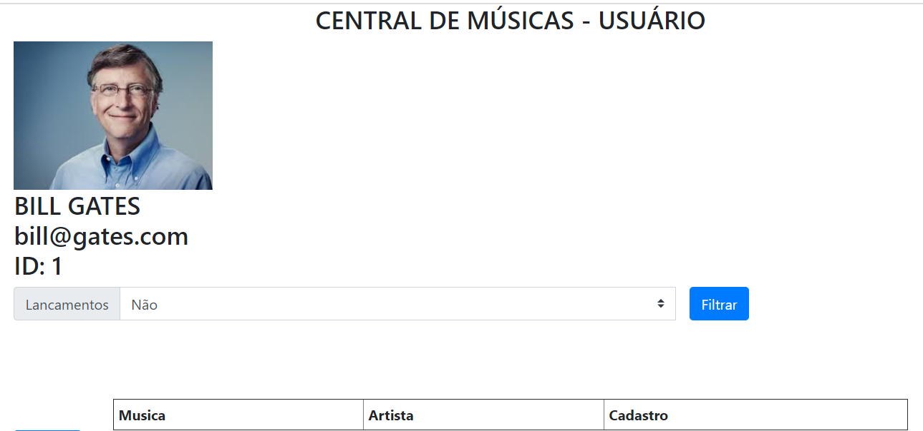
LIGANDO COM O FRONT
Teremos uma página similar a página abaixo:

Slide 48
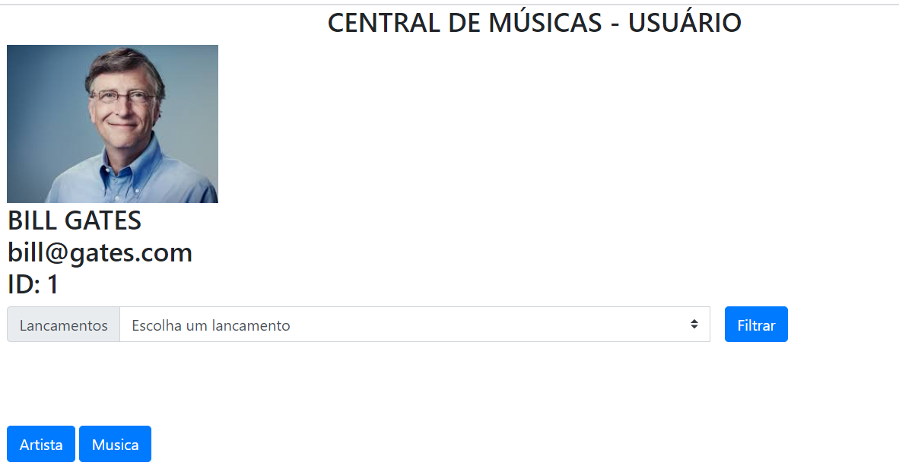
LIGANDO COM O FRONT
Volte para “usuario.html” e deixe sua tela assim:

Slide 49

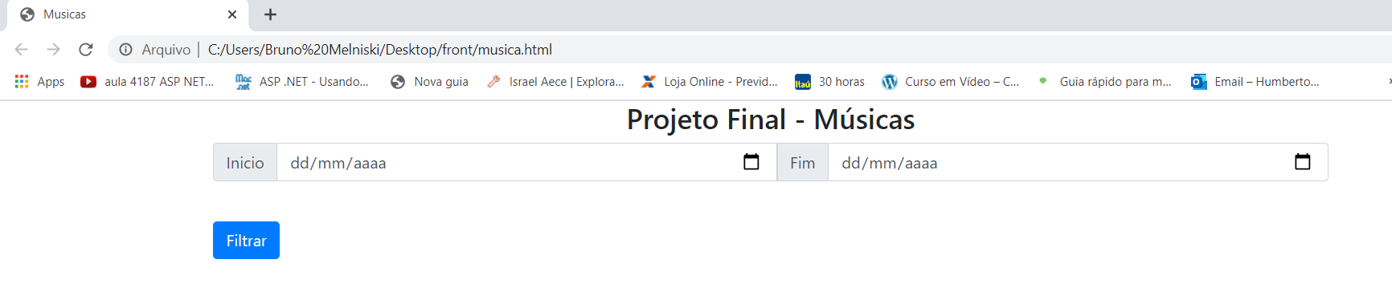
MANIPULAÇÃO DE DATAS
Vamos montar uma página WEB, com a seguinte aparência:

Slide 50
<!DOCTYPE html>
<html lang="pt-br">
<head>
<meta charset="UTF-8">
<meta name="viewport" content="width=device-width, initial-scale=1.0">
<title>Musicas</title>
<link rel="stylesheet" href="https://stackpath.bootstrapcdn.com/bootstrap/4.4.1/css/bootstrap.min.css" integrity="sha384-Vkoo8x4CGsO3+Hhxv8T/Q5PaXtkKtu6ug5TOeNV6gBiFeWPGFN9MuhOf23Q9Ifjh" crossorigin="anonymous">
<script type="text/javascript" src="js/musica.js"></script>
</head>
<body>
<div class="container">
<div class="row">
<div class="col-12">
<h3 class="text-center">Projeto Final - Músicas</h3>
</div>
</div>
<div class="input-group mb-3">
<div class="input-group-prepend">
<span class="input-group-text" id="basic-addon1">Inicio</span>
</div>
<input id="txtinicio" type="date" class="form-control" placeholder="Digite data Inicio" aria-label="Incio" aria-describedby="basic-addon1">
<div class="input-group-prepend">
<span class="input-group-text" id="basic-addon1">Fim</span>
</div>
<input id="txtfim" type="date" class="form-control" placeholder="Digite data fim" aria-label="Fim" aria-describedby="basic-addon1">
</div>
<br>
<button onclick="filtrar()" type="button" class="btn btn-primary">Filtrar</button>
<div class="row">
<div id="resultado" class="col-12">
</div>
</div>
</div>
<script src="https://code.jquery.com/jquery-3.4.1.slim.min.js" integrity="sha384-J6qa4849blE2+poT4WnyKhv5vZF5SrPo0iEjwBvKU7imGFAV0wwj1yYfoRSJoZ+n" crossorigin="anonymous"></script>
<script src="https://cdn.jsdelivr.net/npm/popper.js@1.16.0/dist/umd/popper.min.js" integrity="sha384-Q6E9RHvbIyZFJoft+2mJbHaEWldlvI9IOYy5n3zV9zzTtmI3UksdQRVvoxMfooAo" crossorigin="anonymous"></script>
<script src="https://stackpath.bootstrapcdn.com/bootstrap/4.4.1/js/bootstrap.min.js" integrity="sha384-wfSDF2E50Y2D1uUdj0O3uMBJnjuUD4Ih7YwaYd1iqfktj0Uod8GCExl3Og8ifwB6" crossorigin="anonymous"></script>
</body>
</html>
MANIPULAÇÃO DE DATAS

Slide 51
MANIPULAÇÃO DE DATAS
Agora, vamos criar um método no nosso MusicaDAO

Slide 52
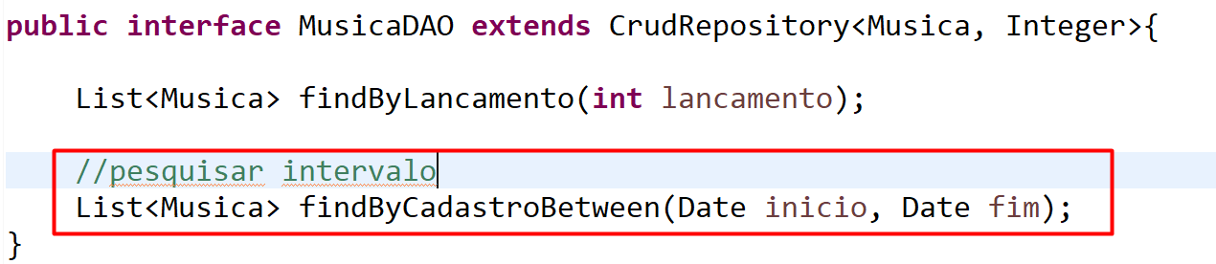
MANIPULAÇÃO DE DATAS

Slide 53
MANIPULAÇÃO DE DATAS
Agora, vamos criar um método no nosso MusicaController

Slide 54
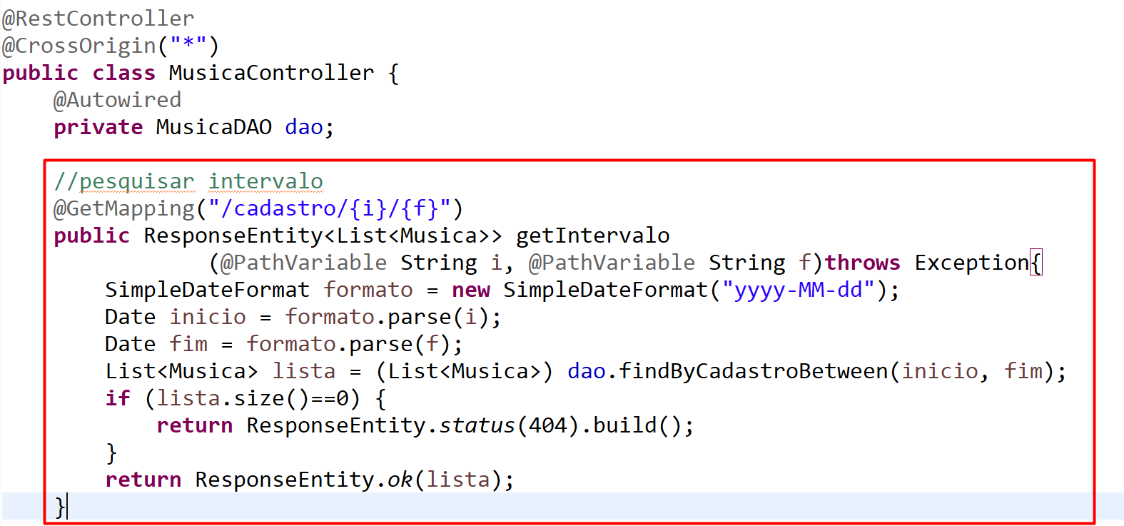
MANIPULAÇÃO DE DATAS

Slide 55
MANIPULAÇÃO DE DATAS
Agora, vamos criar as funções para filtrar as musicas:

Slide 56
MANIPULAÇÃO DE DATAS
function filtrar(){
fetch("http://localhost:8080/cadastro/" +
document.getElementById("txtinicio").value +
"/" + document.getElementById("txtfim").value)
.then(res => res.json())
.then(res=> montartabela(res));
}

Slide 57
function montartabela(lista){
var tabela =
"<table border='1' align='center' width='80%' cellspacing='2'>" +
"<tr>" +
"<th>Musica</th>" +
"<th>Artista</th>"+
"<th>Cadastro</th>"+
"</tr>";
for (cont=0;cont<lista.length;cont++){
tabela+=
"<tr>" +
"<td>" + lista[cont].titulo + "</td>" +
"<td>" + lista[cont].artista.nomeArtistico + "</td>" +
"<td>" + lista[cont].cadastro + "</td></tr>";
}
tabela+="</table>";
document.getElementById("resultado").innerHTML=tabela;
}
MANIPULAÇÃO DE DATAS

Slide 58
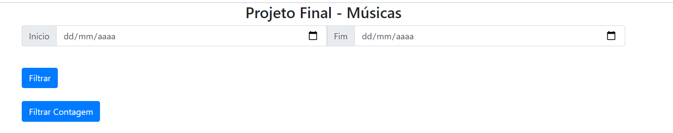
MANIPULAÇÃO DE DATAS (OPCIONAL)
Vamos mudar a página WEB, acrescentando mais um botão

Slide 59
MANIPULAÇÃO DE DATAS
<br><br>
<button onclick="filtrarcontagem()" type="button"
class="btn btn-primary">Filtrar Contagem</button>
<br>

Slide 60
MANIPULAÇÃO DE DATAS
Vamos criar um método no MusicaDAO

Slide 61
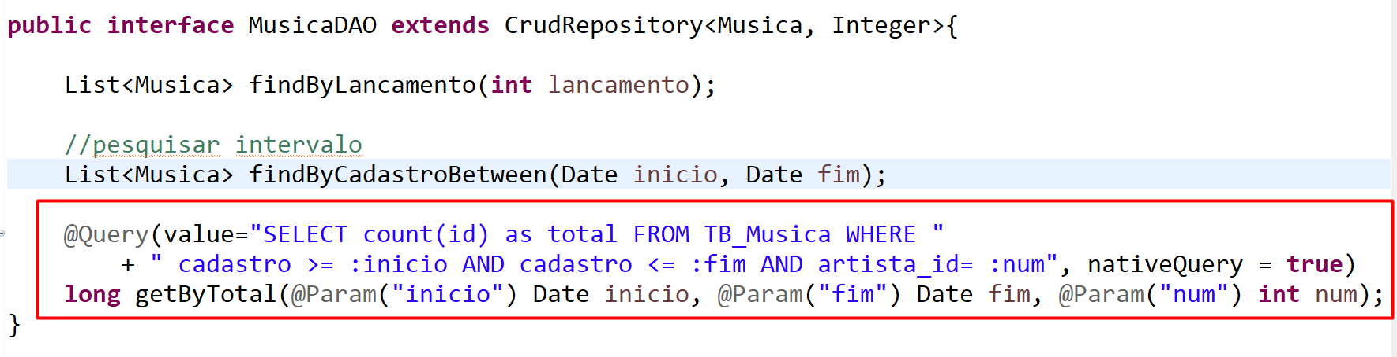
MANIPULAÇÃO DE DATAS

Slide 62
MANIPULAÇÃO DE DATAS
Vamos criar um método no MusicaController

Slide 63
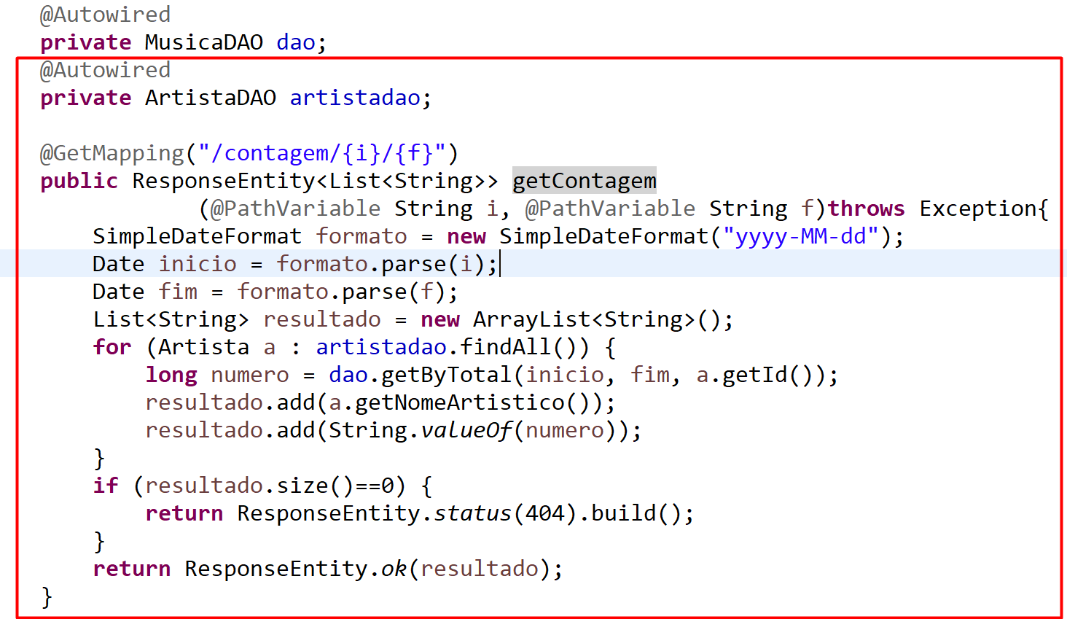
MANIPULAÇÃO DE DATAS

Slide 64
MANIPULAÇÃO DE DATAS
Vamos montar o nosso método “filtrarcontagem()” no arquivo Musica.js

Slide 65
MANIPULAÇÃO DE DATAS
function filtrarcontagem(){
fetch("http://localhost:8080/contagem/" +
document.getElementById("txtinicio").value +
"/" + document.getElementById("txtfim").value)
.then(res => res.json())
.then(res=> montartabelacontagem(res));
}

Slide 66
function montartabelacontagem(lista){
var tabela =
"<table border='1' align='center' width='80%' cellspacing='2'>" +
"<tr>" +
"<th>Artista</th>"+
"<th>Total de Músicas no Período</th>"+
"</tr>";
for (cont=0;cont<lista.length;cont+=2){
tabela+=
"<tr>" +
"<td>" + lista[cont] + "</td>" +
"<td>" + lista[cont+1] + "</td></tr>";
}
tabela+="</table>";
document.getElementById("resultado").innerHTML=tabela;
}
MANIPULAÇÃO DE DATAS

Slide 67
DICA
Para efetuar logout:
localStorage.removeItem(“logado”);

Slide 68
DICA
Caso queira executar uma query SQL personalizada no DAO:
@Query(value="SELECT COUNT(NACIONALIDADE) AS TOTAL FROM ARTISTAS WHERE NACIONALIDADE LIKE ?1", nativeQuery = true)
int findByNacionalidade(String nacionalidade);

Slide 69
INICIE O PROJETO

Slide 70
DÚVIDAS….

Slide 71
REFERÊNCIAS BIBLIOGRÁFICAS
Aprendendo Java
Niemeyer & Kundsen, Editora Campos

Slide 72

OBRIGADO
professorhumbertodelgado@gmail.com
Copyright © 2020 | Professor (a) Prof. Humberto Delgado de Sousa
Todos os direitos reservados. Reprodução ou divulgação total ou parcial deste documento, é expressamente proibido sem consentimento formal, por escrito, do professor/autor.

